Slide 1
信息安全数学基础
许春香 等编著

Slide 2
第七章
平方剩余

Slide 3
第七章 平方剩余
7.1 平方剩余（熟练）
7.2 勒让德符号（掌握）
7.3 雅可比符号（掌握）

Slide 4
7.1 平方剩余
定义7.1.1 设p是奇素数，即大于2的素数，如果二次同余式
x² ≡ a (mod p)，(a，p) = 1 (1)
有解，则a称为模p的平方剩余，否则称为模p的平方非剩余．
之所以规定p是大于2的素数，是因为p = 2时解二次同余式(1)非常容易．在有些书籍中，平方剩余和平方非剩余又分别称为二次剩余和二次非剩余．

Slide 5
平方剩余
例7.1.1 求出p = 5，7时的平方剩余和平方非剩余．
解 p = 5时，因为
1² ≡ 1 (mod 5)，2² ≡ 4 (mod 5)，
3² ≡ 4 (mod 5)，4² ≡ 1 (mod 5)，
所以1，4是模5的平方剩余，而2，3是模5的平方非剩余．
p = 7时，因为
1² ≡ 1 (mod 7)，2² ≡ 4 (mod 7)，3² ≡ 2 (mod 7)，
4² ≡ 2 (mod 7)，5² ≡ 4 (mod 7)，6² ≡ 1 (mod 7)，
所以1，2，4是模7的平方剩余，而3，5，6是模7的平方非剩余．

Slide 6
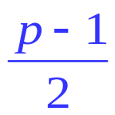
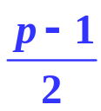
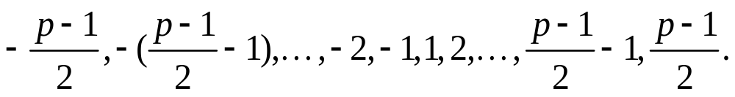
平方剩余
定理7.1.1 设p是奇素数．在模p的简化剩余系中，有
个平方剩余， 个平方非剩余．
证明 取模p的最小绝对简化剩余系
则模p的全部平方剩余为
由于
(−a)² ≡ a² (mod p)

Slide 7
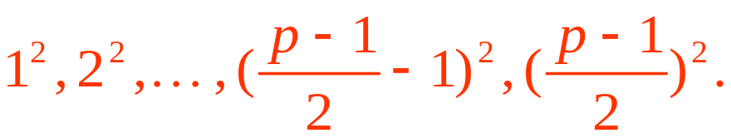
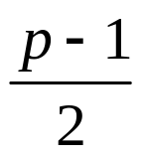
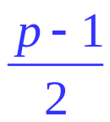
平方剩余
于是模p的全部平方剩余为
现在证明这个 平方剩余两两不同，用反证法．
假设
i² ≡ j² (mod p)，i≠j，1≤i，j≤ ，
则
(i + j)(i −j) ≡ 0 (mod p)，
p⏐(i + j)(i−j)，
因为p是素数，于是
p⏐(i + j)或p⏐(i−j)，
当i≠j，1≤i，j≤ 时这显然是不可能的，故证得．

Slide 8
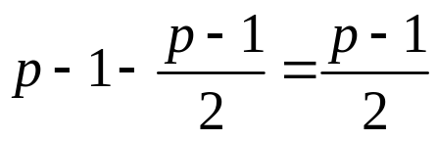
平方剩余
所以在模p的简化剩余系中，有 个平方剩余，同时有 个平方非剩余．

Slide 9
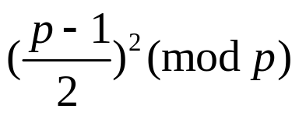
平方剩余
以后我们求模p的平方剩余时，就可以只计算下列数了：
1²，2²，…， ．

Slide 10
平方剩余
例7.1.2 求出p = 11，17时的平方剩余和平方非剩余．
解 p = 11时：
1² ≡ 1 (mod 11)，2² ≡ 4 (mod 11)，3² ≡ 9 (mod 11)，4² ≡ 5 (mod 11)，5² ≡ 3 (mod 11)，
所以1，3，4，5，9是模11的平方剩余，而2，6，7，8，10是模11的平方非剩余．
p = 17时：
1² ≡ 1 (mod 17)，2² ≡ 4 (mod 17)，3² ≡ 9 (mod 17)，4² ≡ 16 (mod 17)，5² ≡ 8 (mod 17)，6² ≡ 2 (mod 17)，7² ≡ 15 (mod 17)，8² ≡ 13 (mod 17)，
所以1，2，4，8，9，13，15，16是模17的平方剩余，而3，5，6，7，10，11，12，14是模17的平方非剩余．

Slide 11
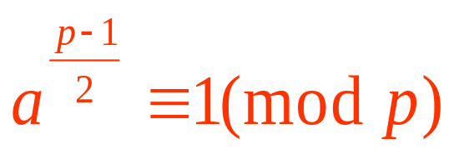
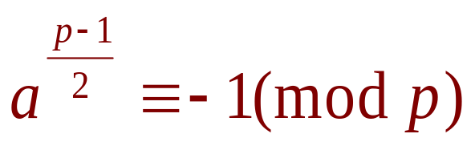
平方剩余
定理7.1.2 （欧拉判别法）设p是奇素数，(a，p) = 1．
a是模p平方剩余的充分必要条件是
a是模p平方非剩余的充分必要条件是

Slide 12
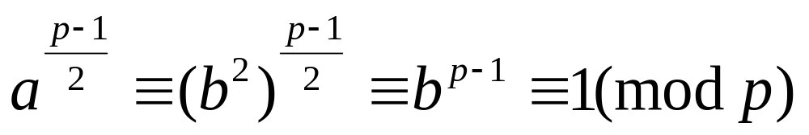
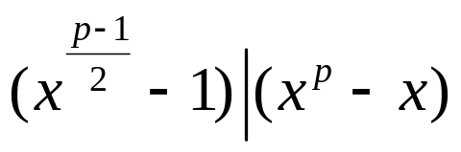
平方剩余
证明 定理第1部分证明：
必要条件证明：
因为a是模p的平方剩余，则存在b, 使
b² ≡ a (mod p)
充分条件证明：由于,
由定理6.4.4，同余式

Slide 13
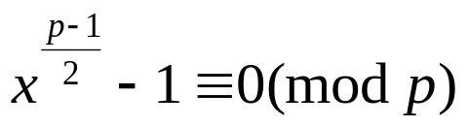
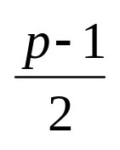
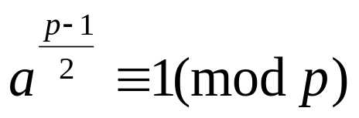
平方剩余
有 个解，可以验证所有的平方剩余正好就是它的
个解．于是当
时，a是模p平方剩余．

Slide 14
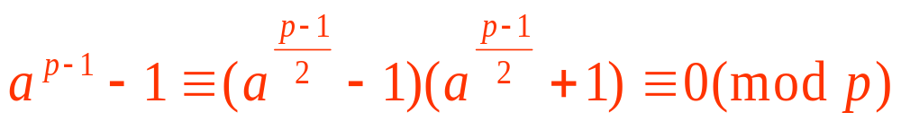
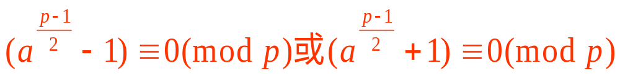
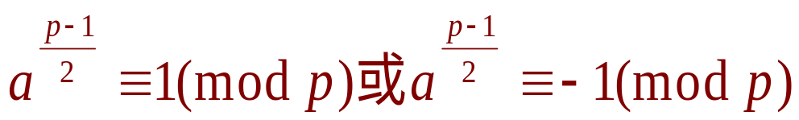
平方剩余
定理第2部分证明：
对于任意a∈GF(p)*，有a^{p−1} ≡ 1 (mod p)，
即 a^{p−1} –1 ≡ 0 (mod p)，
由于p是素数，则
即

Slide 15


平方剩余
由定理的第1部分，a是模p平方剩余的充分必要条件是
那么a是模p平方非剩余的充分必要条件就是
定理证毕．

Slide 16
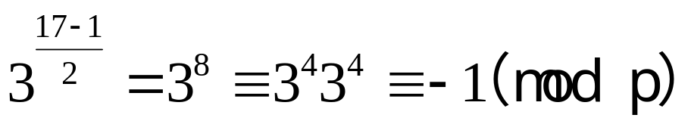
平方剩余
例7.1.3 1）判断3是不是模17的平方剩余？
解 因为
3² ≡ 9 (mod 17)，
3⁴ ≡ 81 ≡ −4 (mod 17)，
所以3是模17的平方非剩余．

Slide 17
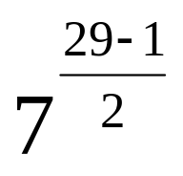
平方剩余
2）7是不是模29的平方剩余？
解 因为
7² = 49 ≡ −9 (mod 29)，
7⁴ ≡ (−9)² ≡ 81 ≡ −6 (mod 29)，
7⁸ ≡ (−6)² ≡ 36 ≡ 7 (mod 29)，
= 7¹⁴ =7⁸×7⁴×7² ≡ 7×(−6)×( −9) ≡ 1 (mod 29)，
所以7是模29的平方剩余．

Slide 18
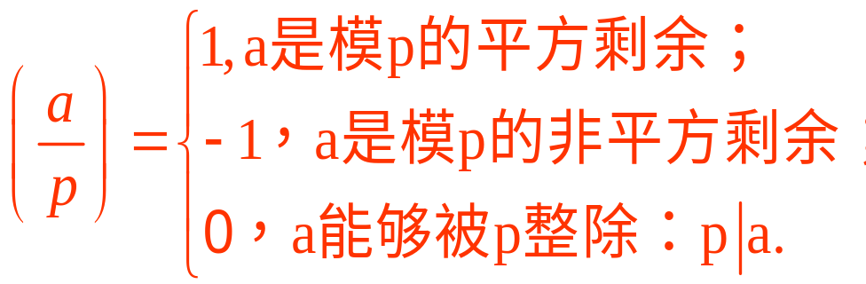
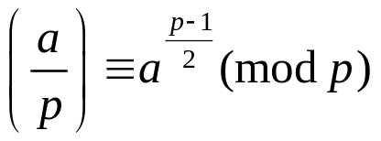
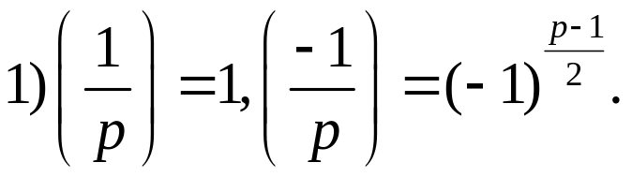
7.2 勒让德符号
定义7.2.1 设p是奇素数，a是整数．勒让德（Legendre）符号定义如下：
由欧拉判别法我们立即得到下面的定理．
定理7.2.1勒让德符号 具有下列性质：

Slide 19
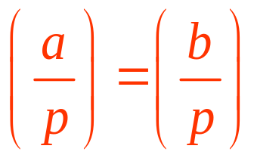
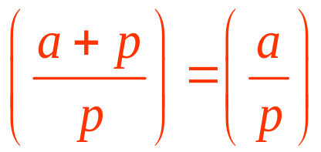
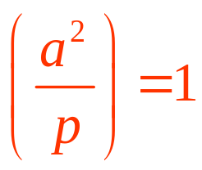
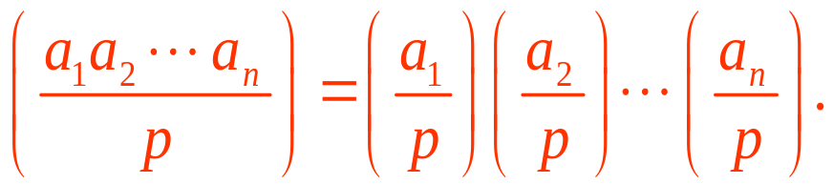
勒让德符号
2）如果a ≡ b (mod p)，则
3）
4）如果(a，p) = 1，则
5）

Slide 20
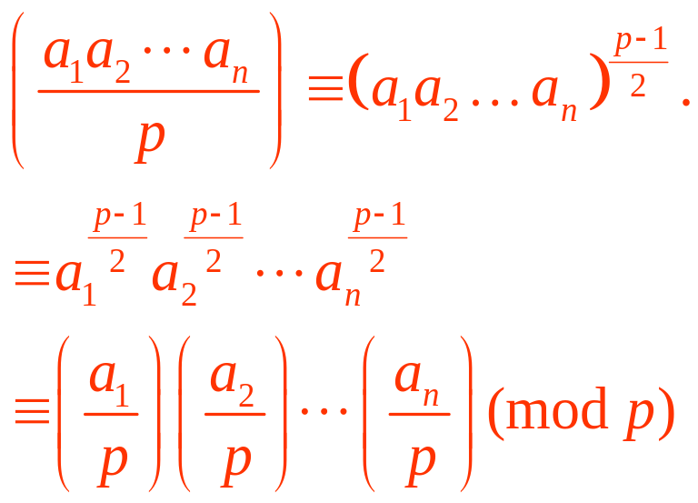
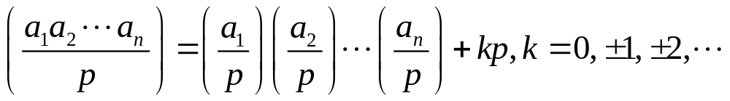
勒让德符号
性质5证明：
因为
于是

Slide 21
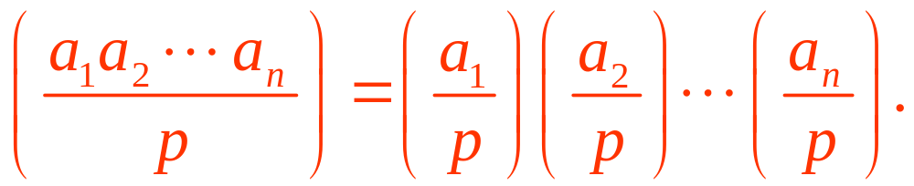
勒让德符号
由于p是奇素数，p>2，而勒让德符号只能取值0，±1，所以上式中k只可能等于0，所以我们有

Slide 22
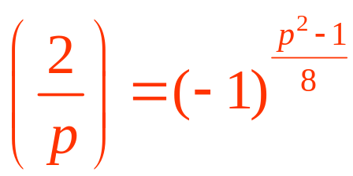
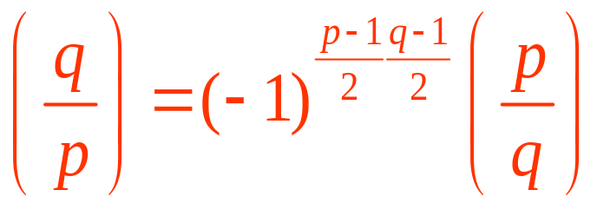
定理
该结论可以作为勒让德符号的第6项性质．
定理7.2.2 （二次互反律）如果p，q都是奇素数，(p，q) = 1，则

Slide 23
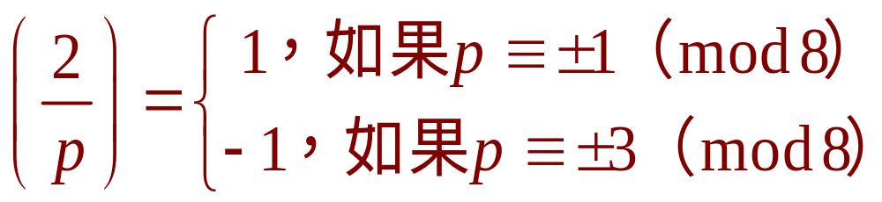

二次互反律
勒让德符号性质7：
证明：分别把
p ≡ ±1 (mod 8)，
p ≡ ±3 (mod 8)，
代入 式中便得．

Slide 24
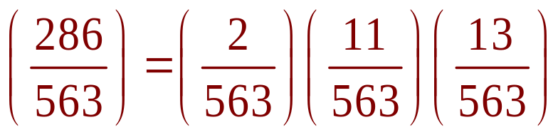
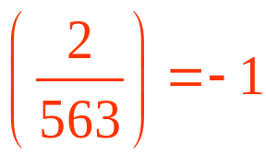
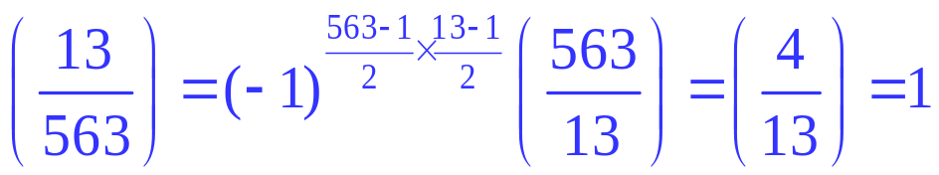
二次互反律
例7.2.1 判别286是否是模563的平方剩余．
解 563是奇素数，又286 = 2×11×13，于是
而
，（因为563 ≡ 3 (mod8)．）
（因为563 ≡ 4 (mod13)．）

Slide 25
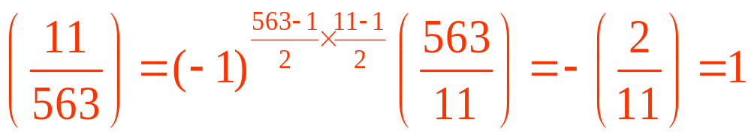
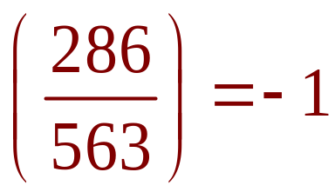
二次互反律
（因为563 ≡ 2 (mod11)．）
则
故286是模563的平方非剩余．

Slide 26
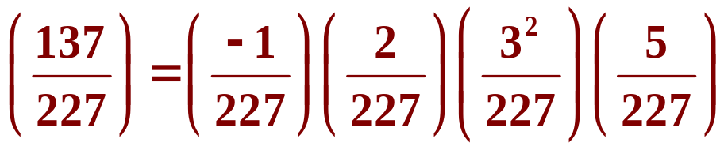
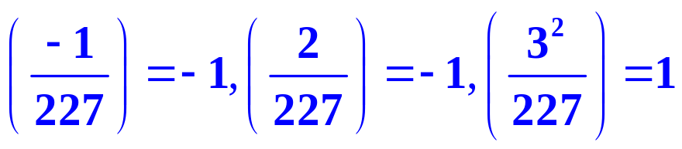
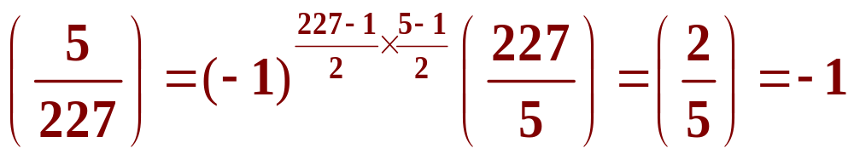
二次互反律
例7.2.2 判断x² = 137 (mod 227)是否有解．
解 227是奇素数，又137 ≡ −90 ≡ −2×3²×5 (mod227)，则
而

Slide 27
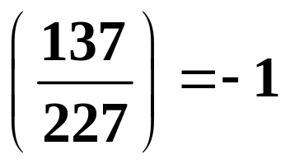
二次互反律
故
原同余式无解．

Slide 28
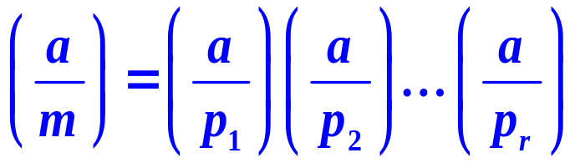
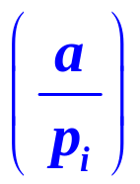
7.3 雅可比符号
定义7.3.1 设m是大于1的奇数，m = p₁p₂…p_{r}是m的素数分解，a是整数．雅可比符号定义如下：
其中 是勒让德符号．
当m是一个奇素数时，雅可比符号和勒让德符号是一致的．雅可比符号有着和勒让德符号相似的下列性质：

Slide 29
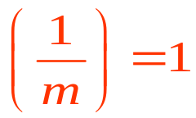
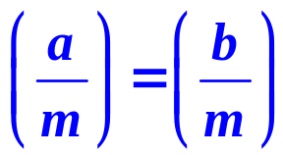
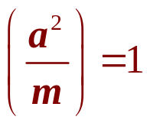
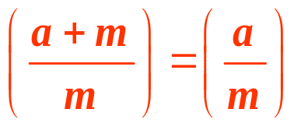
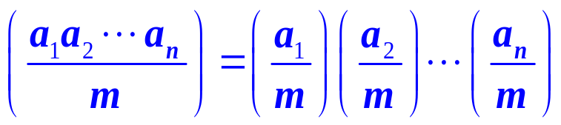
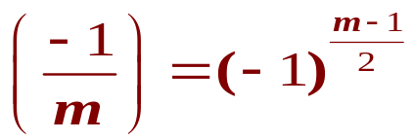

雅可比符号
1）
2）如果a ≡ b (mod m)，则
3）如果(a，m) = 1，则
4）
5）
6）
7）
．

Slide 30





证明 性质6证明：
现在只需证明
而
故得证．
，
故性质6证得．

Slide 31





性质7证明：
现在只需证明
而
故性质7证得．

Slide 32



雅可比符号
定理7.3.1 如果m，n都是大于1的奇数，则
证明 如果(m，n)≠1，得到
定理成立．现在假设(m，n)=1．设n = q₁q₂…q_{s}是n的素数分解，则
．

Slide 33






Slide 34


雅可比符号
我们有
故

Slide 35



例1 判断339是否模1979的平方剩余．
解 1979是奇素数，所以该例是求勒让德符号
而此时勒让德符号与雅可比符号是一致的，所以我们求339对1979的雅可比符号：
因为1979 = 284 mod (339)．

Slide 36






Slide 37





339 = 55 mod (71)．
因为71 =16 mod (55)．

Slide 38

雅可比符号
所以339对1979的勒让德符号也等于−1，故339是模1979的平方非剩余．
需要注意:

Slide 39
本章作业：
电子科大出版社版本(P117-119) ：
1, 3, 4, 6, 8, 9, 10(1)(5)(10), 11(1), 14(1)(2), 18
清华大学出版社版本(P120-122)：
1, 3, 4, 6, 8, 9, 10(1)(5)(10), 11(1), 14(1)(2), 18

Slide 40
谢谢!

